Slide 1
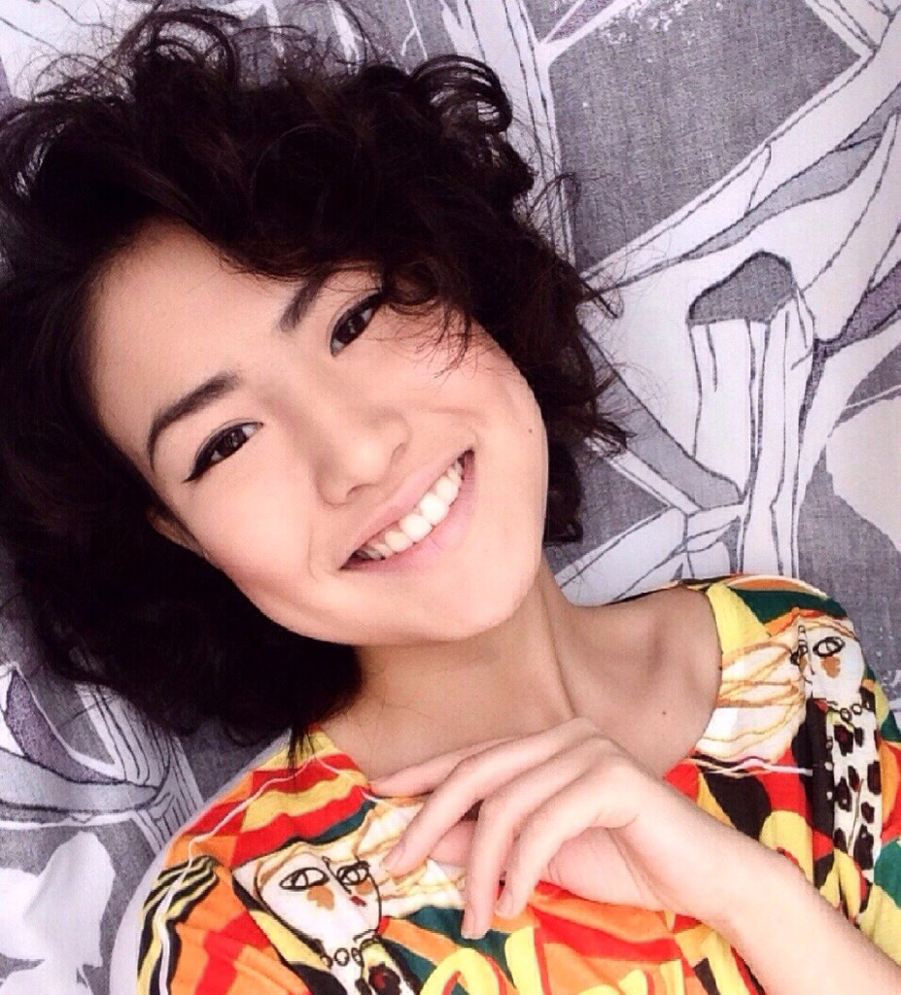
Мое творческое досье
Борисова Диана

Slide 2
Входит в топ 500 лучших школ России
Здравствуйте! Меня зовут Борисова Диана. На данный момент проживаю
в г. Якутске, являюсь ученицей 11 «Б» Якутского городского лицея.
Хотелось бы рассказать немного о том учебном заведении, в котором учусь. ЯГЛ по праву считается престижнейшим учебным заведением среднего образования республики. Главные достижения школы - состав заслуженных преподавателей, 100%-е ежегодное поступление выпускников в лучшие вузы России и зарубежья, новаторские технологии образования, постоянные победы в соревнованиях и олимпиадах.

Slide 3
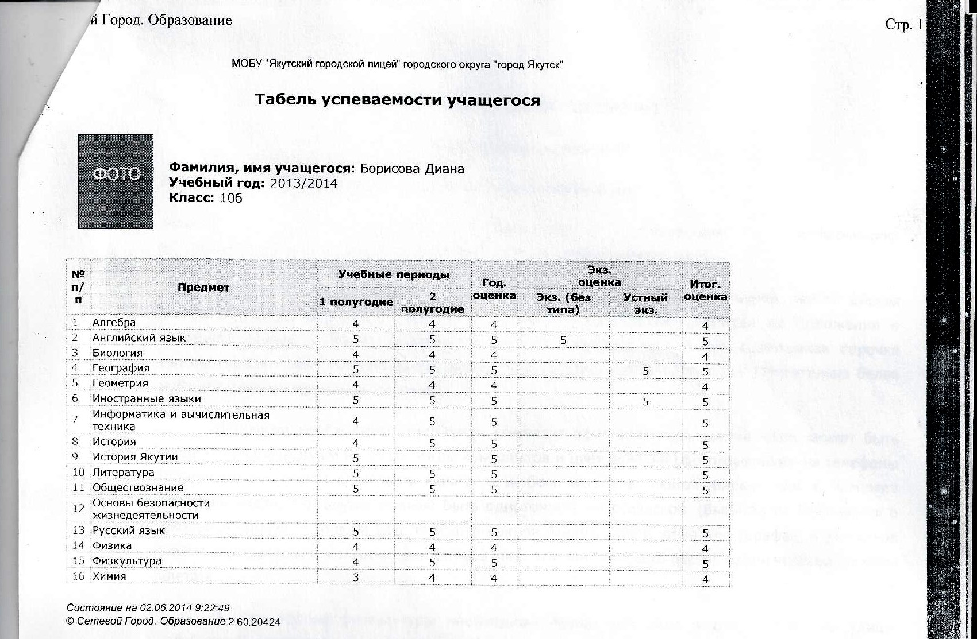
Учиться, конечно, в таком лицее не самое легкое дело, но мне нравится ☺ Здесь моя успеваемость за прошлый год.

Slide 4
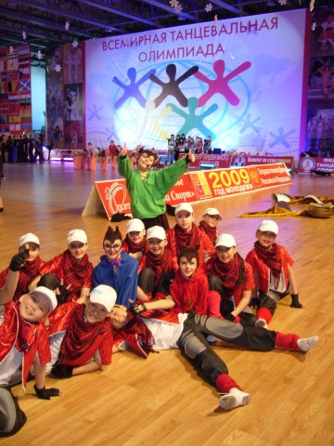
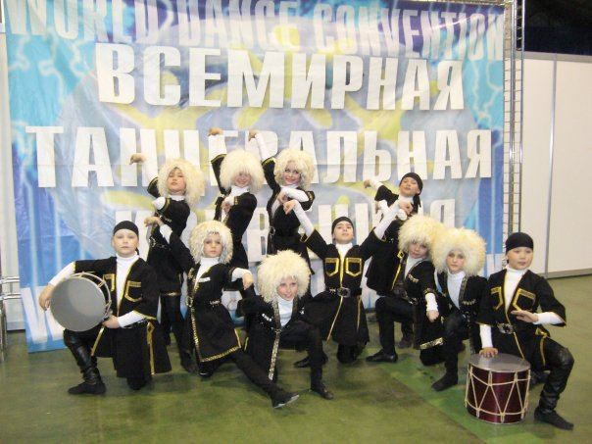
Немного об увлечениях
С 2006-2011 профессионально занималась танцами в образцовом коллективе России «Сюрприз». Принимала участие во Всемирной танцевальной олимпиаде в Москве в 2009 году.

Slide 5
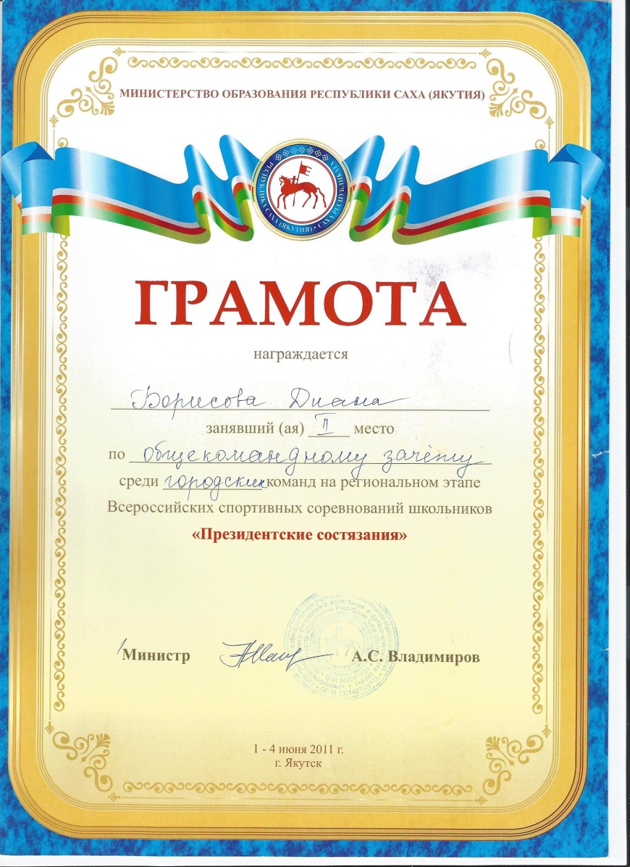
Спортивные достижения
Участвовала в Всероссийских соревнованиях школьников «Президентские состязания»

Slide 6
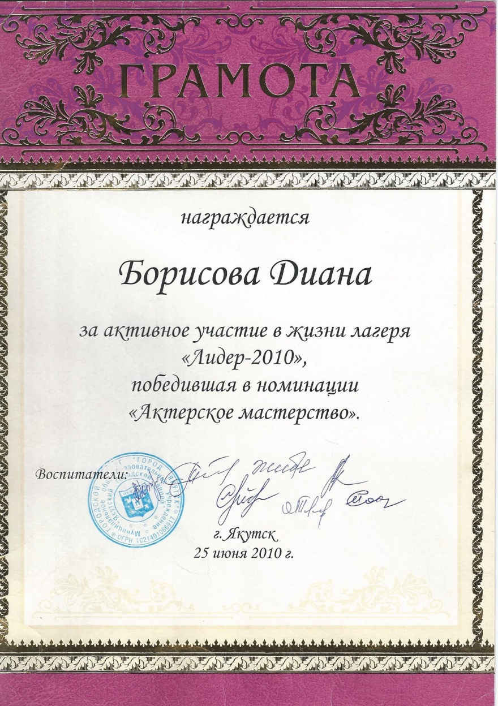
Также не остаюсь в стороне от общественной жизни лицея

Slide 7
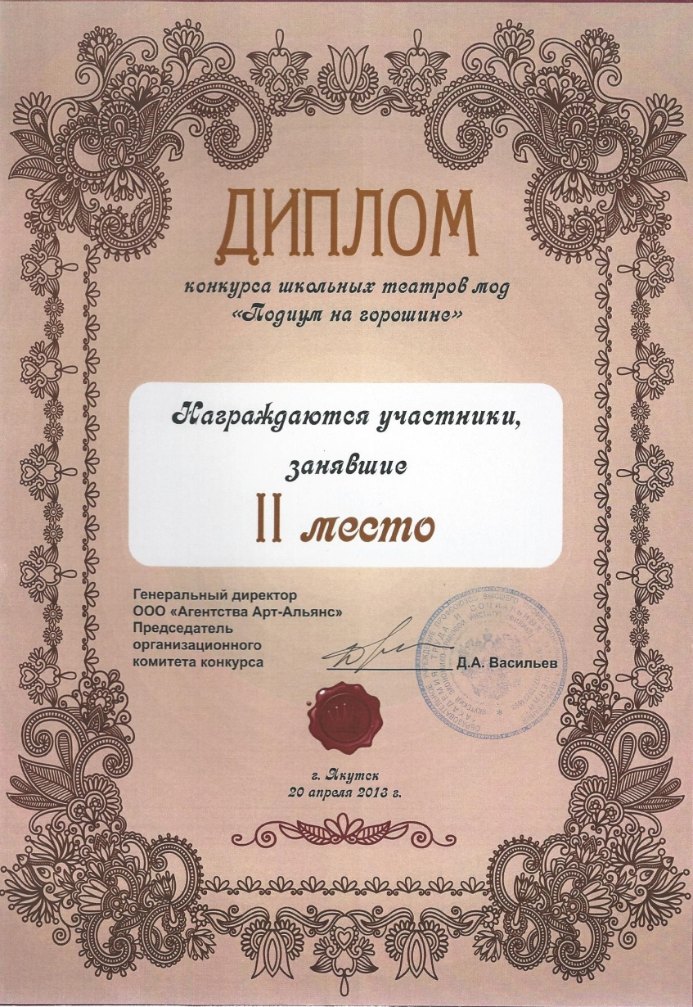
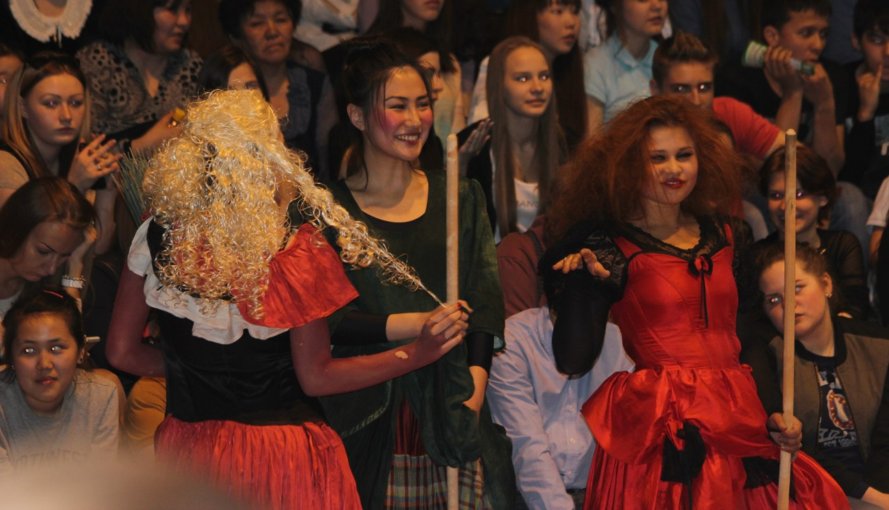
Помимо того, принимала участие в конкурсе школьных театров мод «Подиум на горошине», выполняла сольную роль

Slide 8
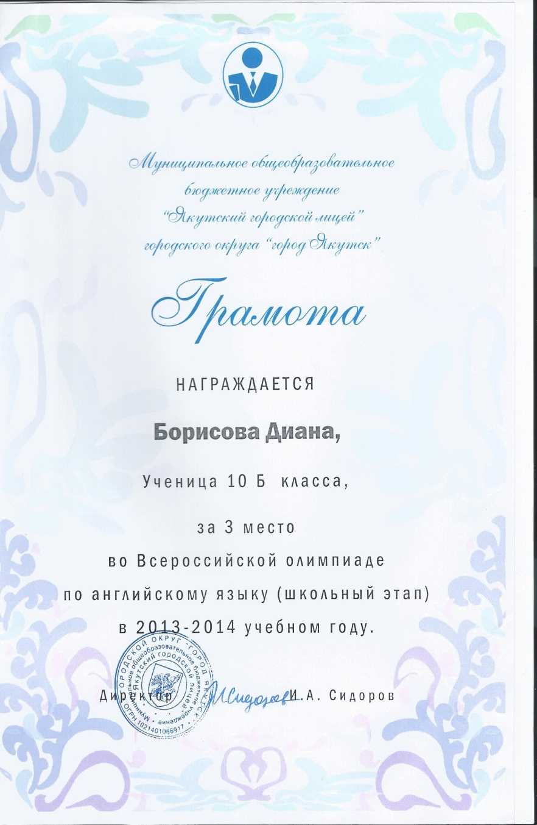
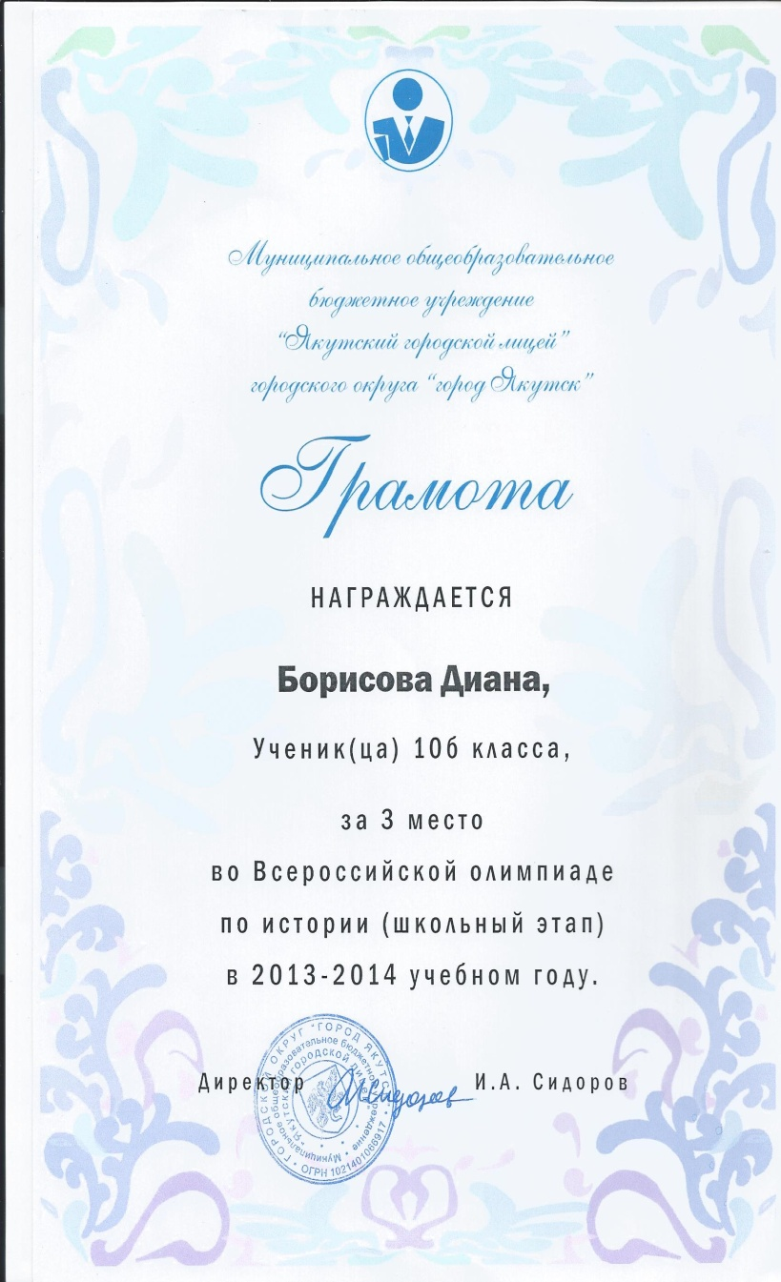
Школьные достижения

Slide 9
Участие в Республиканском конкурсе «Будущий дипломат»

Slide 10
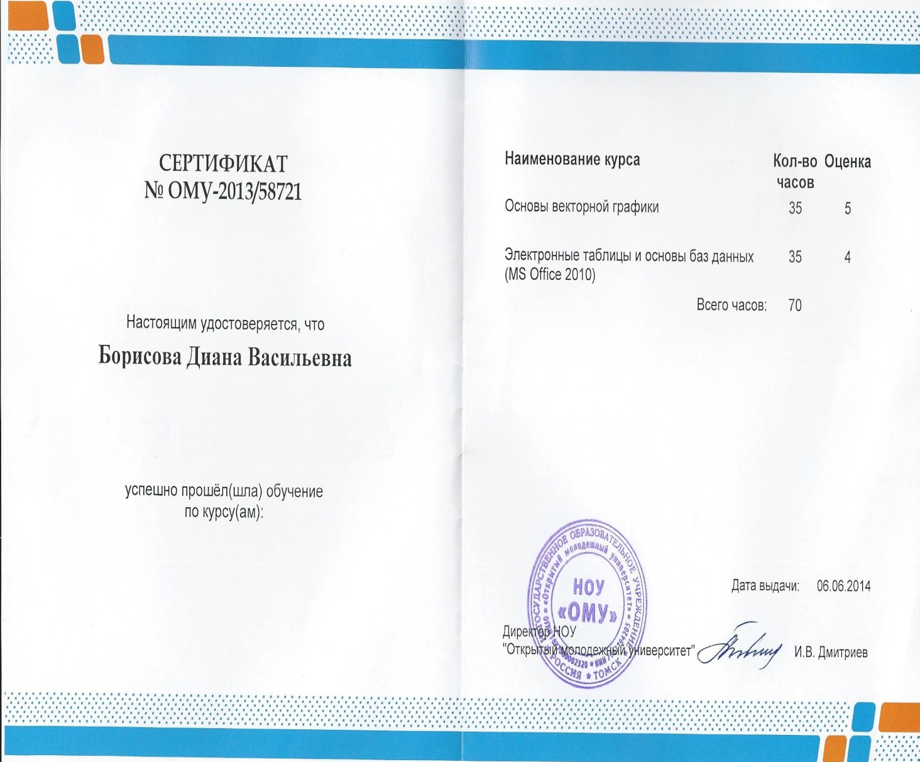
Также имею навыки программирования
Знаю такие программы как Flash, Android, Delphi, Pascal, Inkscape, Google SketchUp, Terragen
и многие-многие другие

Slide 11
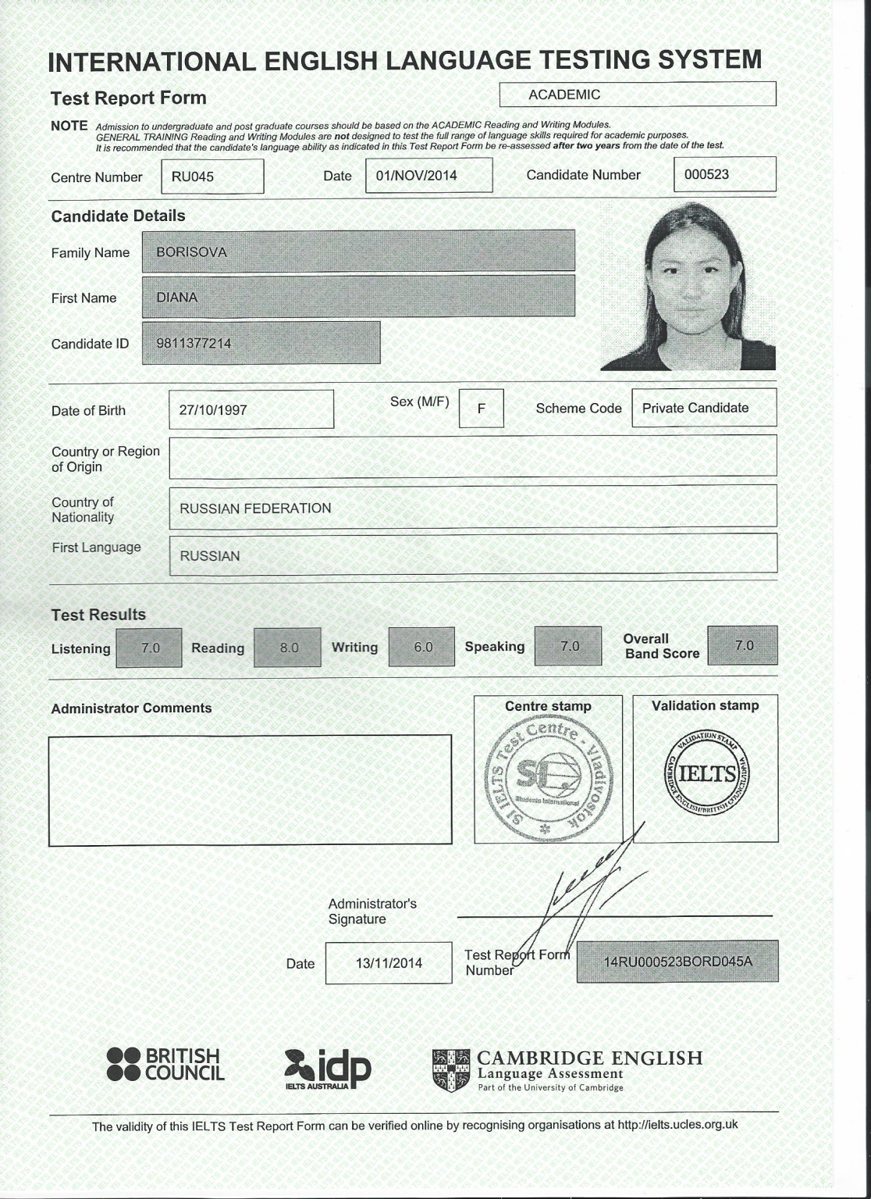
1 ноября этого года сдала международный тест IELTS на 7 баллов

Slide 12
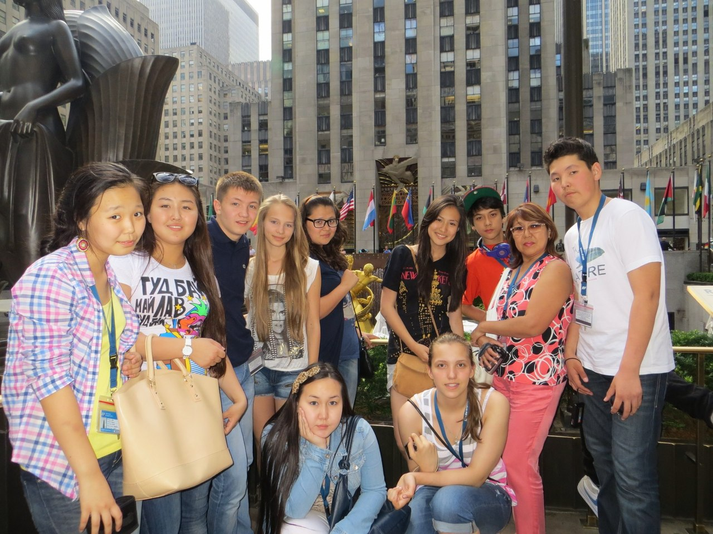
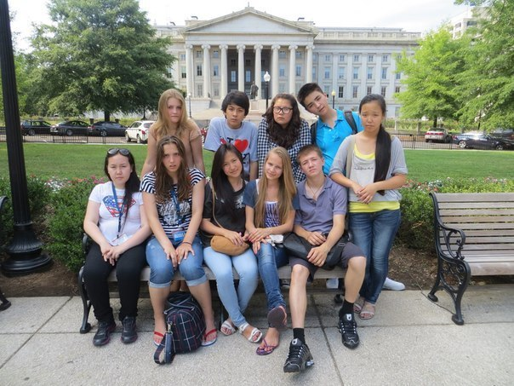
Летом 2012 года летала на
Курсы английского языка
в Нью-Йорке
Побывала в Вашингтоне – столице Соединенных Штатов Америки

Slide 13
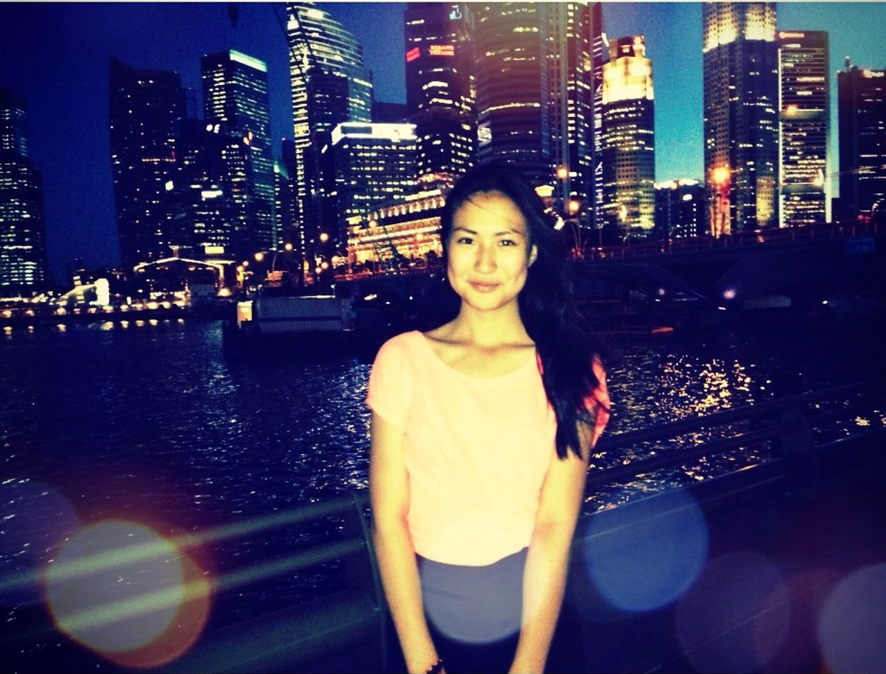
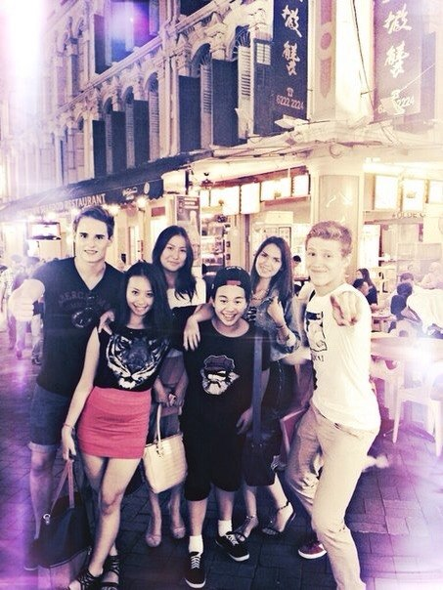
Летом 2013 года была в Сингапуре на курсах
английского языка.
Есть друзья и знакомые со всего света! ☺

Slide 14
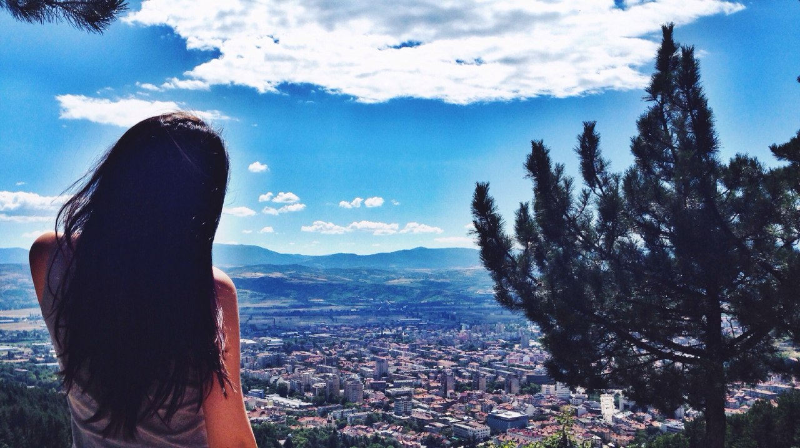
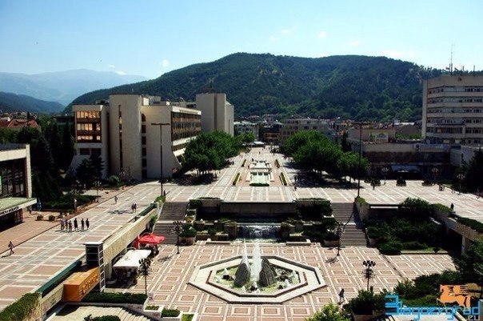
Летом 2014 съездила в Американский Университет в Болгарии на курсы английского языка

Slide 15
Также хотелось бы отметить, что несмотря на свой молодой возраст у меня уже есть опыт работы!
Июнь 2014 – работала официанткой в летнем кафе премиум-класса «Онегин». Есть опыт общения с людьми.
Также параллельно подрабатывала в том же кафе хостесом (лицо компании, в задания хостеса входит приветствие с гостями), помимо того, в мои обязанности
входило рассказывать нашим посетителям о действующих акциях .
Август 2014 – менеджер по продажам в торгово-сервисной компании ООО «Гринлайн».
Есть опыт в прямых продажах и сетевом маркетинге.

Slide 16
В заключение хотелось бы сказать, что с самого детства для себя поняла, что хочу посвятить себя именно сфере рекламы и СМИ.
Насколько себя помню, всегда привлекали эти специальности: придумывание слоганов, создание роликов рекламного содержания, организация интервью, придумывание и реализация рекламных кампаний в СМИ и на наружных носителях и многое-многое другое.
Участвую в такого рода конкурсе впервые. Очень хотелось бы поступить именно в ваш университет, так как он предоставляет возможность получить действительно хорошее образование, а также возможность дальнейшего успешного трудоустройства.
Спасибо за предоставленную возможность!

